Slide 1
프로그래밍언어활용 과제
Java Report 11차
소프트웨어융합과_코딩전공
2301111_김진용

Slide 2
Report
다음과 같이 어느 회사 사원들의 인사 기록이 다음과 같다. 다음의 급 호봉 계산표와 세금 계산표를 이용하여 급여 명세서를 인쇄하는 Program을 작성하여라.

Slide 3
Report
문제 분석
입 · 출력
String[10][2] person // 사번, 이름
Int[10][6] data // 부서코드, 보훈, 급, 호
공제액, 기본공제
int[] department // 부서
Int[] bohun // 원호
Int[] salary // 본봉
Int[] grade_salary // 직급수당
Int[] department_salary // 업무수당
Int[] personal_benefit // 개인공제
Int[] tax // 세금
Int[] pay // 지급액

Slide 4
Report
문제 분석
계산 방법
기본공제 = 본봉 + 직급수당 + 업무수당 * 3%
개인공제 = 공제액 + 기본공제
지급액 = 본봉 + 직급수당 + 업무수당 – 개인공제 - 세금

Slide 5
Report
import java.util.Scanner; public class week11_Report1 { public static void main(String[] args) { Scanner keyboard = new Scanner(System.in); String[][] person = {//new String[10][2] {"0216", "김진용"}, {"1111", "김선민"}, {"2222", "김익주"}, {"3333", "오정민"}, {"4444", "김광호"}, {"5555", "이순주"}, {"6666", "설재승"}, {"7777", "김진형"}, {"8888", "지나"}, {"9999", "하피제"} }; // 사번 | 이름 int[][] data = {//new int[10][6]; {1, 1, 1, 5, 1, 0}, {2, 1, 2, 4, 2, 0}, {3, 0, 3, 3, 3, 0}, {4, 0, 4, 2, 4, 0}, {1, 1, 5, 1, 5, 0}, {1, 1, 1, 5, 6, 0}, {1, 1, 2, 4, 7, 0}, {1, 1, 3, 3, 8, 0}, {1, 1, 4, 2, 9, 0}, {1, 1, 5, 1, 10, 0} };// 부서코드 | 보훈(원호) | 급 | 호 | 공제액 | 기본공제 int i = 0; // 입력 for (i = 0; i < person.length; i++) { System.out.println("=================================================================="); // 이름 System.out.printf("사원 %d번의 이름을 입력하세요 : ", i + 1); person[i][1] = keyboard.nextLine(); person[i][0] = null; data[i][0] = 0; // 사번 System.out.printf("%s 사원의 사번을 입력하세요 : ", person[i][1]); while (person[i][0] == null) { String ID = keyboard.nextLine(); if (ID.length() == 4) { person[i][0] = ID; } else { System.err.print("사번은 4자여야 합니다. 다시 입력해주세요 : "); } }

Slide 6
Report
// 부서코드 System.out.printf("%s 사원의 부서코드를 입력하세요 : ", person[i][1]); while (true) { int department = keyboard.nextInt(); if (0 < department && department < 6) { data[i][0] = department; break; } else { System.err.print("부서코드는 [ 1 경리팀, 2 인사팀, 3 영업팀, 4 생산팀, 5 서비스 ]입니다. 다시 입력해주세요 : "); keyboard.nextLine(); } } // 보훈 System.out.printf("%s 사원의 보훈의 여부를 입력하세요 ('O' = 1, 'X' = 0): ", person[i][1]); while (true) { int bohun = keyboard.nextInt(); if (0 == bohun || 1 == bohun) { data[i][1] = bohun; break; } else { System.err.print("보훈대상자 구분은 [ 보훈대상자가 아니면 '0' 보훈대상자가 맞으면 '1' ]입니다. 다시 입력해주세요 : "); keyboard.nextLine(); } } // 직급 System.out.printf("%s 사원의 직급을 입력하세요 : ", person[i][1]); while (true) { int grade = keyboard.nextInt(); if (0 < grade && grade < 4) { data[i][2] = grade; break; } else { System.err.print("직급은 [ 1 ~ 3급 ]입니다. 다시 입력해주세요 : "); keyboard.nextLine(); } }

Slide 7
Report
// 호봉 System.out.printf("%s 사원의 호봉을 입력하세요 : ", person[i][1]); while (true) { int clas = keyboard.nextInt(); if (0 < clas && clas < 6) { data[i][3] = clas; break; } else { System.err.print("호봉은 [ 1 ~ 5호봉 ]입니다. 다시 입력해주세요 : "); keyboard.nextLine(); } } // 공제액 System.out.printf("%s 사원의 공제액을 입력하세요 : ", person[i][1]); while (true) { int benefit = keyboard.nextInt(); if (0 <= benefit && benefit <= 300000) { data[i][4] = benefit; break; } else { System.err.print("공제액은 [ 최대 300,000원 ]까지 저축 가능합니다. 다시 입력해주세요 : "); keyboard.nextLine(); } } keyboard.nextLine(); }

Slide 8
} else if (data[i][2] == 2) { // 2급 if (data[i][3] == 1) { salary[i] = 950000; } else if (data[i][3] == 2) { salary[i] = 925000; } else if (data[i][3] == 3) { salary[i] = 900000; } else if (data[i][3] == 4) { salary[i] = 875000; } else { salary[i] = 850000; } } else { // 3급 if (data[i][3] == 1) { salary[i] = 750000; } else if (data[i][3] == 2) { salary[i] = 725000; } else if (data[i][3] == 3) { salary[i] = 700000; } else if (data[i][3] == 4) { salary[i] = 675000; } else { salary[i] = 650000; } } }
// 직급수당 int[] grade_salary = new int[person.length]; for (i = 0; i < person.length; i++) { if (data[i][2] == 1) { grade_salary[i] = 300000; } else if (data[i][2] == 2) { grade_salary[i] = 200000; } else { grade_salary[i] = 100000; } }
// 업무수당 int[] department_salary = new int[person.length]; for (i = 0; i < person.length; i++) { if (data[i][0] == 1) { department_salary[i] = 250000; } else if (data[i][0] == 2) { department_salary[i] = 250000; } else if (data[i][0] == 3) { department_salary[i] = 350000; } else if (data[i][0] == 4) { department_salary[i] = 350000; } else { department_salary[i] = 300000; } } // 개인공제 int[] personal_benefit = new int[person.length]; for (i = 0; i < person.length; i++) { data[i][5] = (int) ((salary[i] + grade_salary[i] + department_salary[i]) * 0.03f); personal_benefit[i] = data[i][4] + data[i][5]; }
// 세금 int[] tax = new int[person.length]; for (i = 0; i < person.length; i++) { int[] temp = new int[person.length]; temp[i] = (salary[i] + grade_salary[i] + department_salary[i]) - personal_benefit[i]; if (salary[i] > 700000) { if (data[i][1] == 1 && 700000 <= salary[i]) { tax[i] = (int) (salary[i] * 0.03f); } else if (data[i][1] == 0 && 700000 <= salary[i] && salary[i] < 800000) { tax[i] = (int) (salary[i] * 0.05f); } else if (data[i][1] == 0 && 800000 <= salary[i] && salary[i] < 1000000) { tax[i] = (int) (salary[i] * 0.07f); } else { tax[i] = (int) (salary[i] * 0.09f); } } else { tax[i] = 0; } }
// 지급액 int[] pay = new int[person.length]; for (i = 0; i < person.length; i++) { pay[i] = salary[i] + department_salary[i] + grade_salary[i] - personal_benefit[i] - tax[i]; }
Report
// 부서코드 -> 부서 String[] department = new String[person.length]; for (i = 0; i < person.length; i++) { if (data[i][0] == 1) { department[i] = "경리과"; } else if (data[i][0] == 2) { department[i] = "인사과"; } else if (data[i][0] == 3) { department[i] = "영업팀"; } else if (data[i][0] == 4) { department[i] = "생산과"; } else { department[i] = "서비스"; } } // 보훈 -> 원호 String[] bohun = new String[person.length]; for (i = 0; i < person.length; i++) { bohun[i] = data[i][1] == 1 ? "O" : "X"; } // 본봉 int[] salary = new int[person.length]; for (i = 0; i < person.length; i++) { if (data[i][2] == 1) { // 1급 if (data[i][3] == 1) { salary[i] = 1250000; } else if (data[i][3] == 2) { salary[i] = 1200000; } else if (data[i][3] == 3) { salary[i] = 1150000; } else if (data[i][3] == 4) { salary[i] = 1100000; } else { salary[i] = 1050000; }

Slide 9
Report
// 직급, 호봉, 보훈, 본봉 교환 int tempGrade = data[k][2]; data[k][2] = data[k + 1][2]; data[k + 1][2] = tempGrade; int tempClas = data[k][3]; data[k][3] = data[k + 1][3]; data[k + 1][3] = tempClas; int tempBohun = data[k][1]; data[k][1] = data[k + 1][1]; data[k + 1][1] = tempBohun; int tempSalary = salary[k]; salary[k] = salary[k + 1]; salary[k + 1] = tempSalary; // 직급수당, 업무수당, 개인공제, 세금, 지급액 교환 int tempGradeSalary = grade_salary[k]; grade_salary[k] = grade_salary[k + 1]; grade_salary[k + 1] = tempGradeSalary; int tempDepartmentSalary = department_salary[k]; department_salary[k] = department_salary[k + 1]; department_salary[k + 1] = tempDepartmentSalary; int tempPersonalBenefit = personal_benefit[k]; personal_benefit[k] = personal_benefit[k + 1]; personal_benefit[k + 1] = tempPersonalBenefit; int tempTax = tax[k]; tax[k] = tax[k + 1]; tax[k + 1] = tempTax; } } }
// pay 배열을 기준으로 한 버블 정렬 for (int j = 0; j < person.length - 1; j++) { for (int k = 0; k < person.length - 1 - j; k++) { if (pay[k] < pay[k + 1]) { // pay 배열 원소 교환 int tempPay = pay[k]; pay[k] = pay[k + 1]; pay[k + 1] = tempPay; // 다른 배열에 대응하는 요소 교환 // 부서 교환 String tempDepartment = department[k]; department[k] = department[k + 1]; department[k + 1] = tempDepartment; // 사원 번호 교환 String tempPersonID = person[k][0]; person[k][0] = person[k + 1][0]; person[k + 1][0] = tempPersonID; // 사원 이름 교환 String tempPersonNAME = person[k][1]; person[k][1] = person[k + 1][1]; person[k + 1][1] = tempPersonNAME;

Slide 10
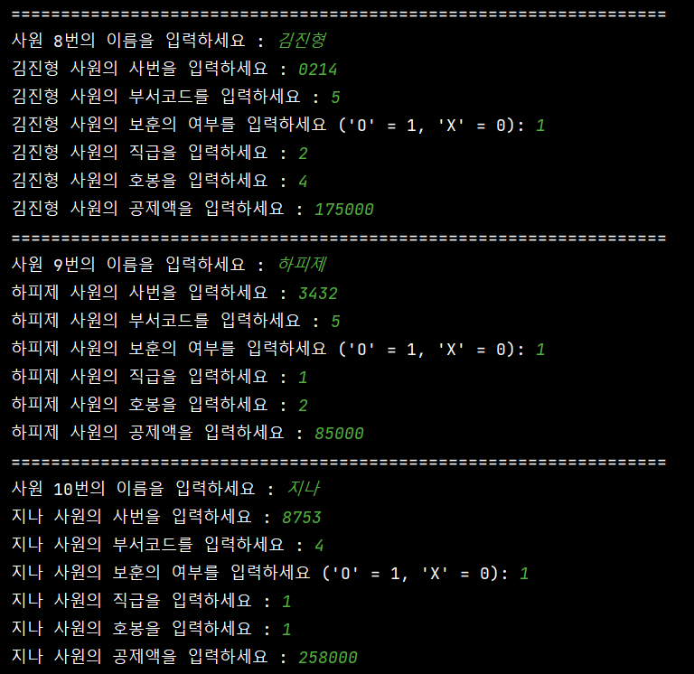
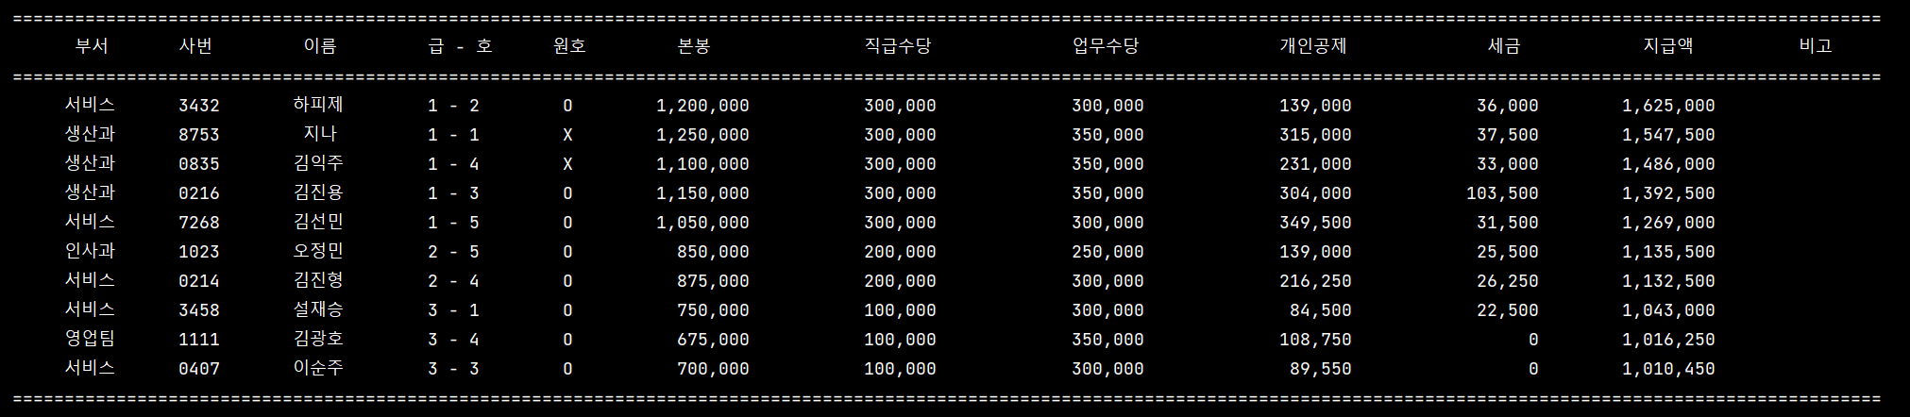
System.out.println("===================================================================================================================================================================================="); System.out.println("\t 부서 \t\t사번 \t\t이름 \t\t급 - 호 \t\t원호 \t\t본봉 \t\t\t 직급수당 \t\t\t 업무수당 \t\t\t 개인공제 \t\t\t 세금 \t\t\t 지급액 \t\t\t비고"); System.out.println("===================================================================================================================================================================================="); for (i = 0; i < person.length; i++) { System.out.printf("\t%4s \t\t%4s \t %5s \t\t%1d - %1d \t\t %1s \t\t %,9d \t\t%,9d \t\t\t%,9d \t\t\t%,9d \t\t %,9d \t %,9d\n",department[i] ,person[i][0], person[i][1], data[i][2], data[i][3], bohun[i], salary[i], grade_salary[i], department_salary[i], personal_benefit[i], tax[i], pay[i]); } System.out.println("===================================================================================================================================================================================="); } }

Slide 11
느낀 점
프로그램을 완성해서 최적화를 진행하면서 조잡하다라고 느꼈는데 처음에 배열 선정에서
실수를 하였다는 것을 깨달았다.
배열을 만들 때 프로그램에서 필요한 배열이 무엇이 있는지 선정을 잘 해야 프로그램을
작성하면서 번거로움과 프로그램의 최적화가 쉽다는 것을 알게 되었다.

